Slide 1
社區營造資訊平台-輕雜誌
創鈺國際科技股份有限公司
：巫胤璇 Tiana
中華民國社區營造學會
：洪國書

Slide 2
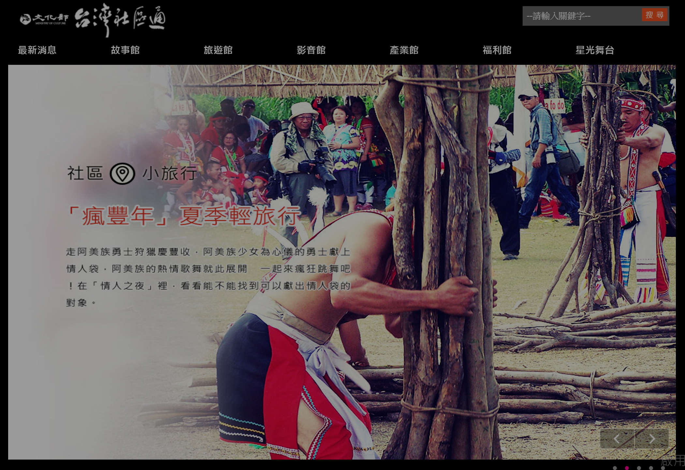
若只是舊酒裝新瓶→了無新意
舊式網站情境模擬：
將多筆內容，
單獨
加到我的最愛

Slide 3
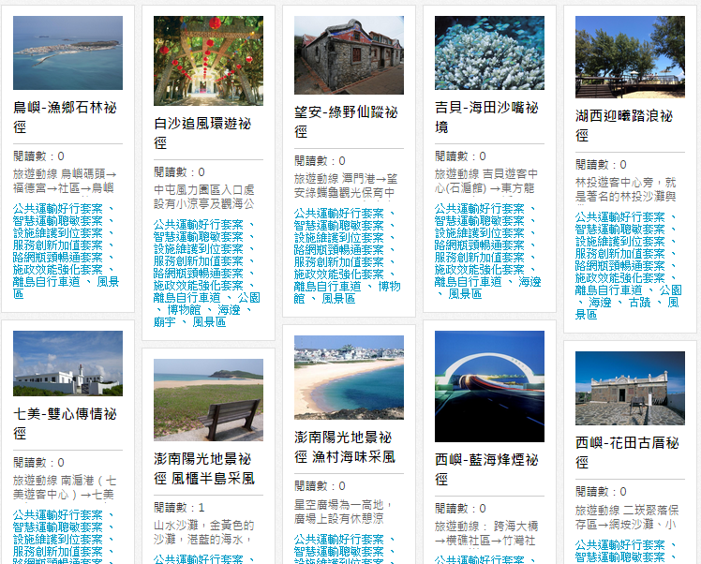
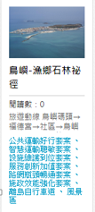
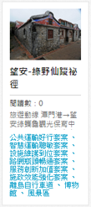
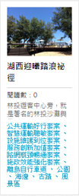
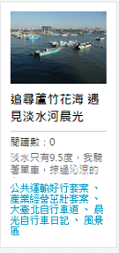
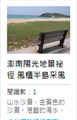
社造、民眾可自行彙整社造主題專輯
青年人口再造

Slide 4
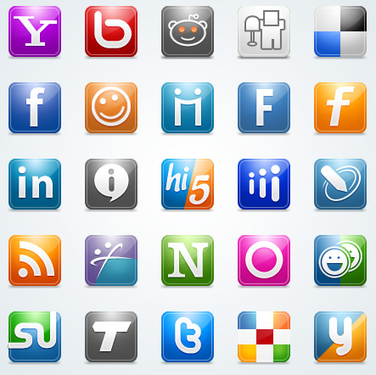
台灣社區通網站結構
多元參與
資訊傳遞
社群接軌
民眾
社造知識庫
未來民眾
更新文章
…
專輯製作
內容活化
專輯發佈，主題明確
Notes:
(1)化整為零-把所有文章拆開 (2)內容在地化-文章要有GPS座標 (3)內容實境化-文章結合google map

Slide 5
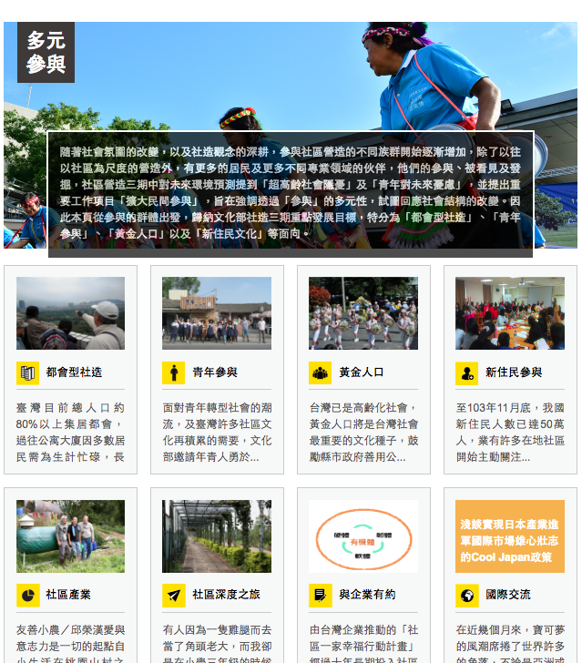
社區通輕雜誌為何?
有效的文章管理平台
知識庫平台
出版平台
社區通3.0輕雜誌應用
因應社區營造逐步改變的議題、型態
社群經營
地緣型社區→跨地緣，成為議題行社群
地方與社區關係
各式地方文化主題專輯與社區關聯

Slide 6
我在網站裡可以取得什麼？？

Slide 7
新版網站架構
（下一期）

Slide 8
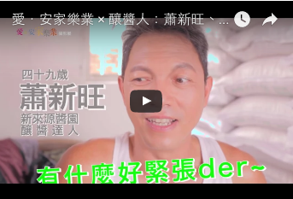
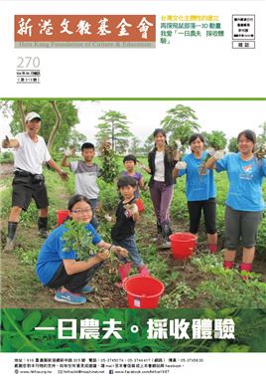
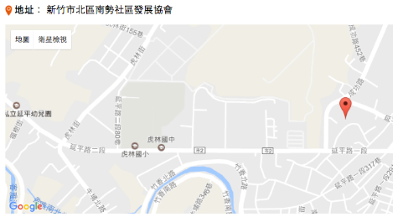
特色一 化整為零-把所有文章拆開
地圖
活動投稿
影片
專輯
附件下載
電子書
台灣社區通
文章

Slide 9
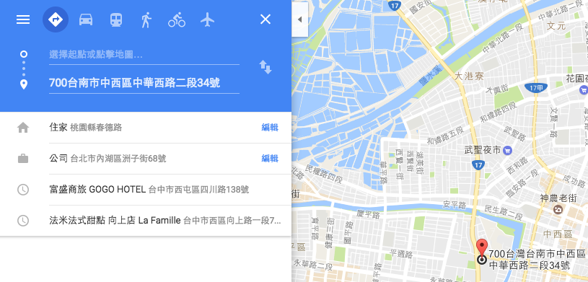
特色二：內容在地化 特色三：內容實境化
文章要有GPS座標
文章結合Google Map
文章有地址皆可喻前台顯示

Slide 10
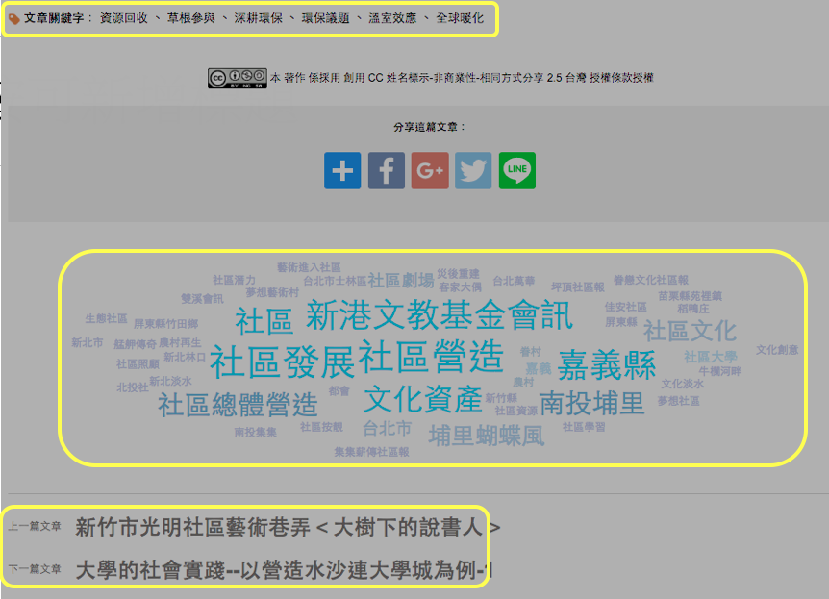
擴充搜尋文章的方式
文章關鍵字
關鍵字雲
上下篇文章導引

Slide 11
每個社造案例就是一個知識庫!
各式社造主題知識庫，任你建!

Slide 12
登入會員後，會員編輯列表。
收藏專區為會員功能，方便會員客製化文章專輯，收錄最喜愛、具主題性收藏文章、紀錄並分享。

Slide 13
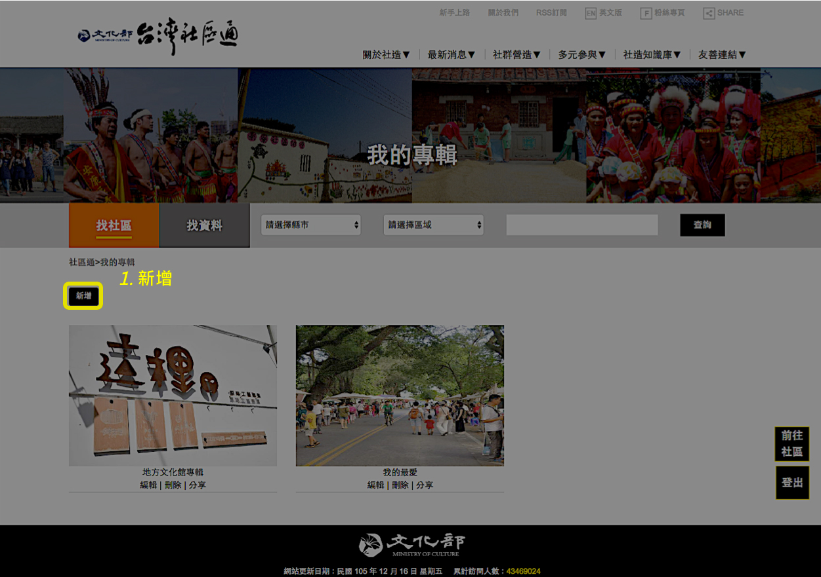
如何新增主題收藏文章？（參考右圖） 第一步：按新增建立個人最常關注的議題或是主題。可以客製化封面、排序專輯的位置。

Slide 15
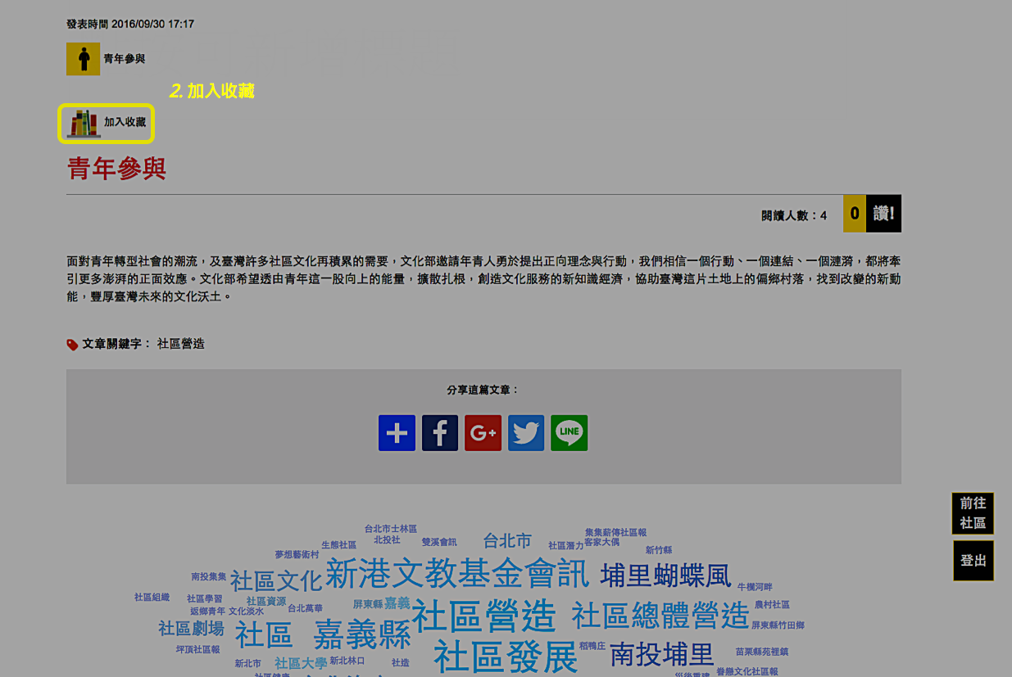
任何一篇文章皆可加入，於文章標題上方有此功能。
第二步：回到網站瀏覽文章，看到有“加入收藏”的按鈕都可以收藏文章。（參考右圖）

Slide 16
3.選擇加入的專輯、可複選
附註：可同時新增新的專輯

Slide 17
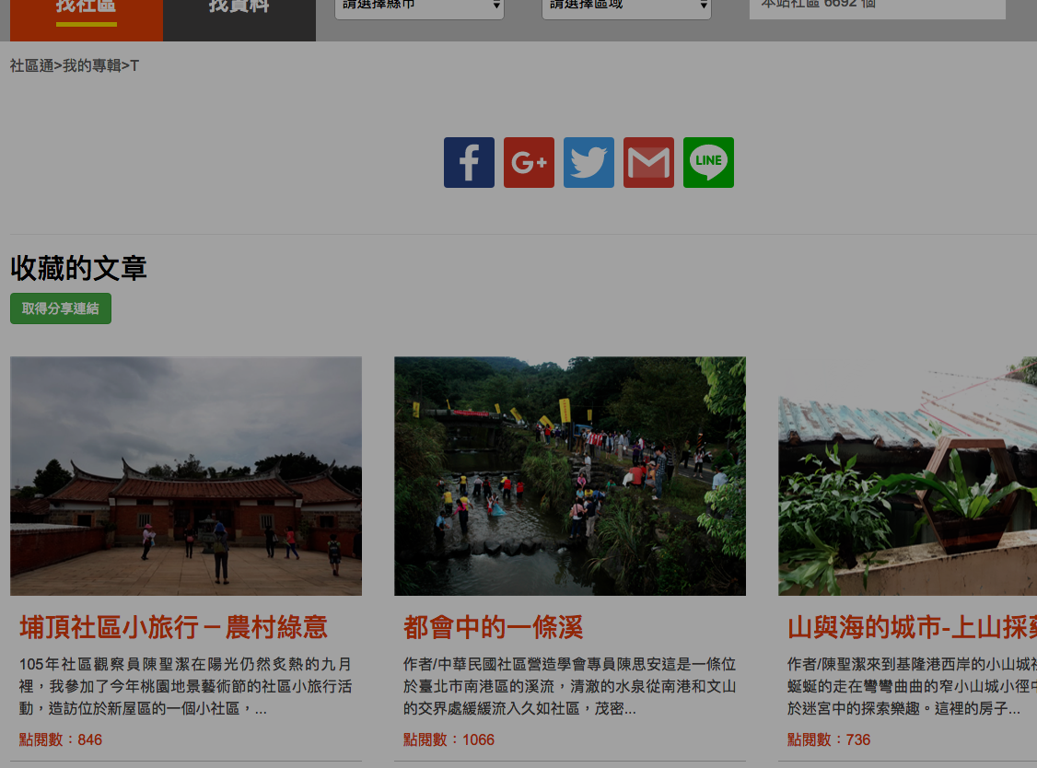
3-2 分享至個人專頁
第四步：回到收藏專區裡，點閱文章專輯，列出所有收藏過的文章，並有分享到私人社群的功能歐。（參考右圖）
3-1 取得分享連結

Slide 18
打造專屬你 管天.管地.管很寬的社區營造
活動說明：
總一直被說彷彿住海邊般管很寬的社區營造工作不論是防災演練、在地照顧、在地產業、青年回鄉、都市計畫...等包山包海就只差不包生小孩?但社區裡的大小事確實無法只用單一面向去理解與包含畢竟生活就是文化而文化就在生活裡許多動人的社造故事就在臺灣社區通的網站裡...
活動辦法：
1.註冊並登入臺灣社區通帳號(一般會員與社區會員皆可)
2.運用臺灣社區通網站的輕雜誌專輯製作功能在「多元參與」及「社造知識庫」中各至少挑選一篇文章製作專輯。
3.替專輯取上響亮名稱再將製作好的專輯發佈在臺灣社區通粉絲團的推廣活動頁上。
4.把專輯轉傳給臉書朋友群知道想盡辦法取得按讚數。

Slide 19
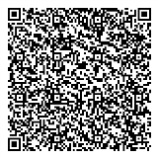
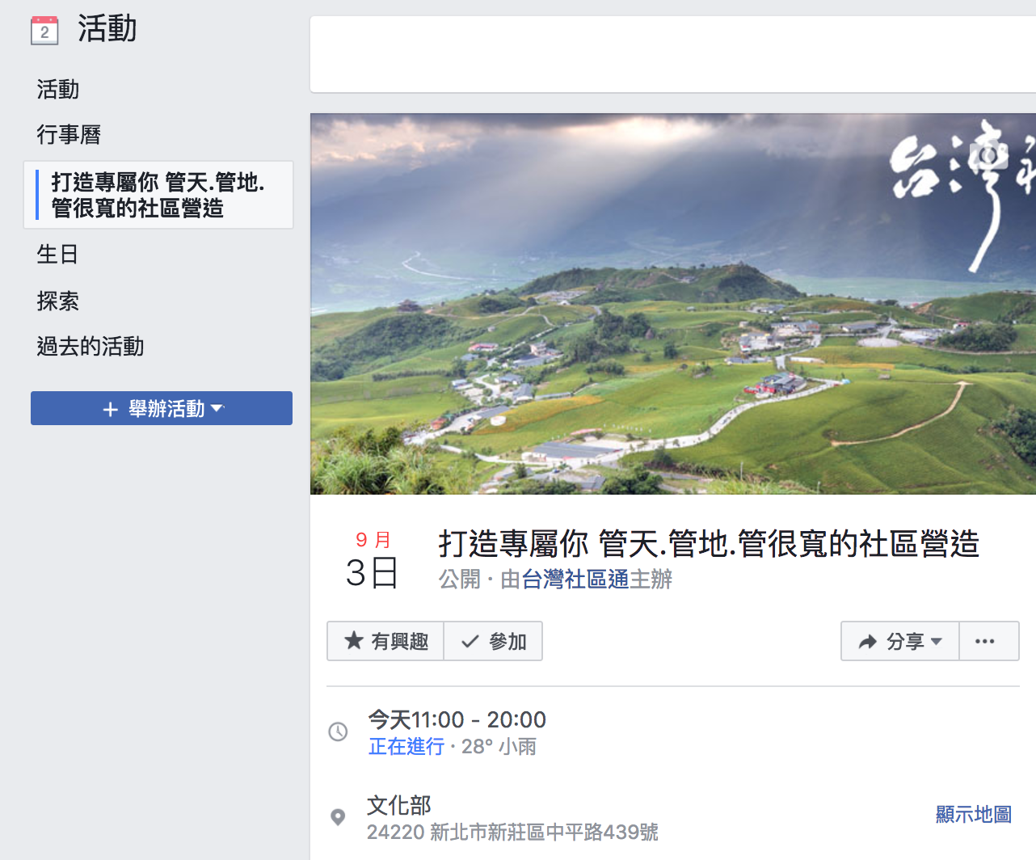
進入活動！

Slide 20
謝謝聆聽！

